Slide 1
Doenças do Lenho da Videira
Conhecer a Doença
Este projecto foi financiado pelo programa de investigação e inovação H2020 da União Europeia, sob o acordo de subvenção No 652601

Slide 2
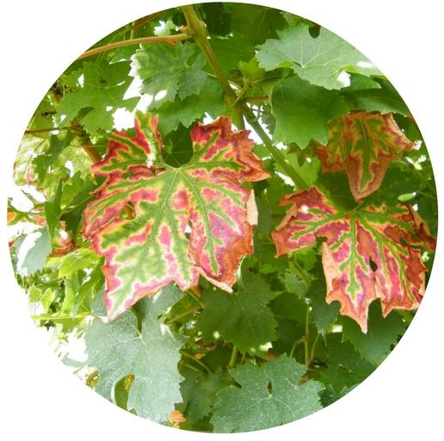
Doenças do Lenho da Videira (DL)
O que são?
As DL são um grupo de doenças fúngicas que afectam os orgãos perenes das videiras, e que conduzem a sintomas nas folhas e cachos e por vezes à morte da videira.

Slide 3
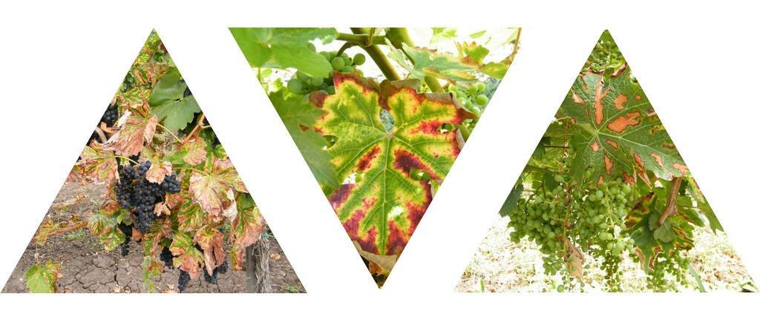
Doenças do Lenho da Videira (DL)
Porque razão nos devem preocupar?
As DL provocam graves perdas económicas (1,5€ biliões / ano em França, devido à replantação), levando a um decréscimo da produção quer ao nível da qualidade quer ao nível da quantidade
Notes:
Custo estimado para replantar as videiras infectadas a cada ano.
A perda económica de um bilião de euros em França deve-se à diminuição da produção em qualidade e quantidade. O mesmo se verifica para a Califórnia (0,25 biliões de dólares) e para a Austrália (8,3 biliões de dólares).

Slide 4
Doenças do Lenho da Videira (DL)
Porque razão nos devem preocupar?
Vinha:
Perdas de produção, morte da planta e aumento dos custos de replantação;
Adega:
Danos qualitativos e quantitativos na produção de vinho (< açúcares , >pH etc)
Notes:
Além de uma menor produção, a qualidade das uvas também é afectada (valores de pH mais elevados). É aconselhável não aproveitar as uvas provenientes de uma planta infectada

Slide 5
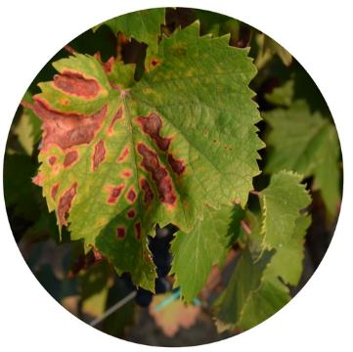
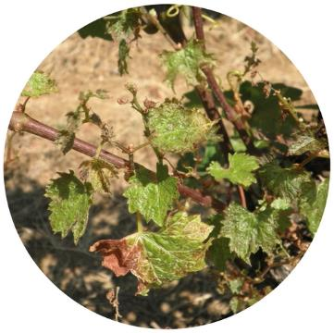
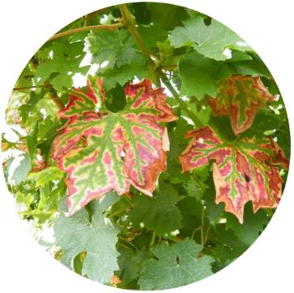
Doenças do Lenho da Videira (DL)
O que são? (vinha adulta)
Botryosphaeria
Eutypa
Complexo Esca
Cloroses/necroses foliares
Crescimento atrofiado
Fortes cloroses foliares
Folhas listradas
Pontos negros nos bagos

Slide 6
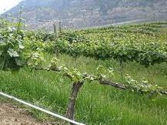
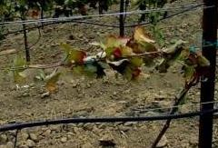
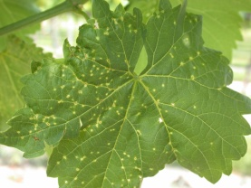
Doenças do Lenho da Videira (DL)
O que são? (Vinha nova)
Doença de Petri
Doença do Pé Negro
Phomopsis
Notes:
Este slide pode ser ignorado, e concentrar o assunto nas doenças que afectam as vinhas adultas

Slide 7
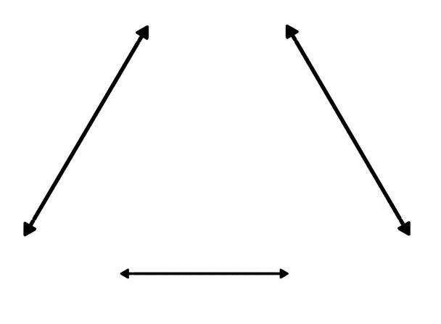
Doenças do Lenho da Videira (DL)
Porque razão não conseguimos solucionar?
Doença comum
(Míldio)
Planta
Patógeno #1
Meio ambiente
Notes:
A gestão de doenças mais comuns (como o míldio e o oídio) é mais fácil porque a interacção entre planta, patógeno e meio ambiente é previsível.

Slide 8
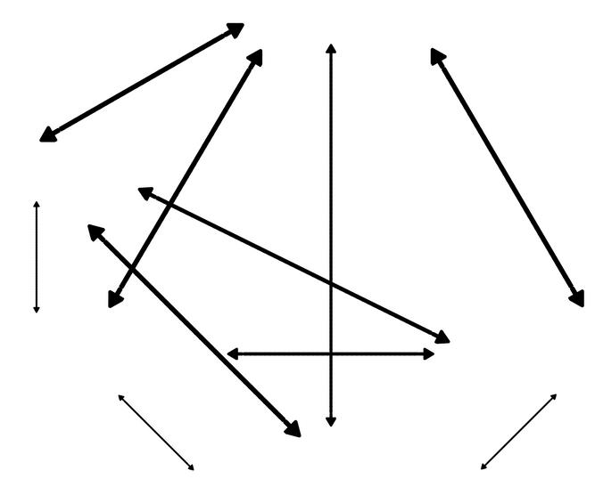
Doenças do Lenho da Videira (DL)
Porque razão não conseguimos solucionar?
DL (Complexo Esca)
Planta
Patógeno #3
Patógeno #2
Meio Ambiente
Patógeno #1
Notes:
Quando existem 2 ou mais patógenos que causam uma doença, é difícil prever a interacção de cada patógeno

Slide 9
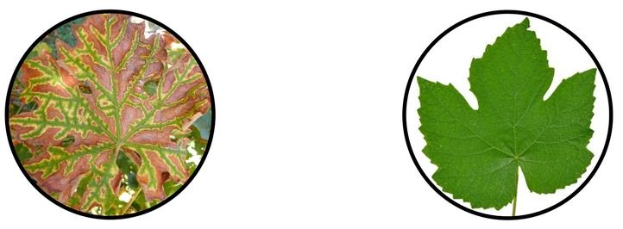
Doenças do Lenho da Videira (DL)
Porque razão não conseguimos solucionar?
Os sintomas podem não se manifestar todos os anos na mesma planta
Notes:
Um ensaio conduzido por Vincenzo Mondello durante dois anos mostrou que, apenas 12% das plantas infectadas apresentaram sintomas em ambos os anos

Slide 10
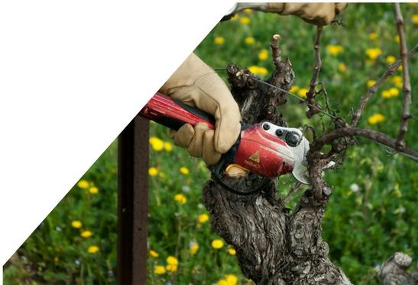
Doenças do Lenho da Videira (DL)
Porque razão não conseguimos solucionar?
A difusão dos patógenos das DL está intimamente relacionada com a gestão da vinha, especialmente a poda

Slide 11
Doenças do Lenho da Videira (DL)
Porque razão não conseguimos solucionar?
Neste momento
NÃO
Existem estratégias efectivas de controlo
Notes:
Não existem estratégias efectivas de controlo desde a proibição do Arsenito de Sódio

Slide 12
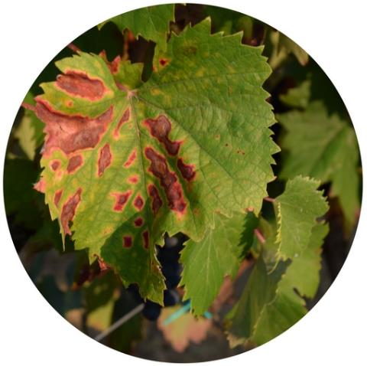
Doenças do Lenho da Videira (DL)
Ciclo de vida do patógeno
O ciclo de vida e a epidemiologia são muito semelhantes para todos os fungos que causam doenças do lenho (Berstch et al., 2013). Estas doenças são enigmáticas e o desenvolvimento dos sintomas geralmente demora vários anos. Assim, é extremamente díficil de detectar e observer, numa fase precoce.

Slide 13
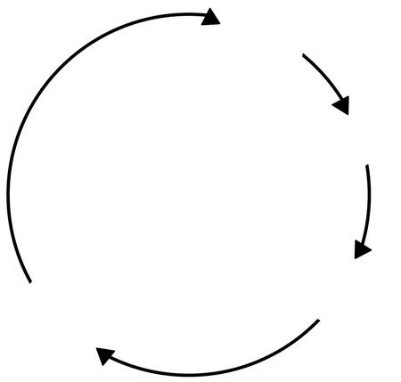
Doenças do Lenho da Videira (DL)
Ciclo de vida do patógeno
Inverno
Inóculo
Feridas de poda
Difusão pela chuva
Outono
Primavera
Infecção
Reprodução
Verão

Slide 14
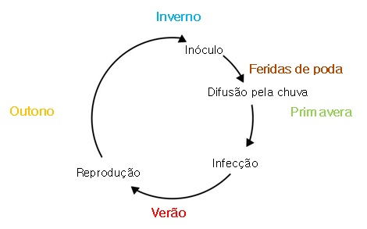
Doenças do Lenho da Videira (DL)
Ciclo de vida do patógeno
Conhecendo o ciclo de vida dos patógenos é possível a redução das infecções:
Redução do inóculo
Período certo de poda

Slide 15
Doenças do Lenho da Videira (DL)
Redução do inóculo
Para reduzir o inóculo é importante:
Remoção das partes infectadas, o mais rápido possível, assim que surjam sintomas
Remover a planta, em caso de infecção
Remover os resíduos da lenha de poda

Slide 16
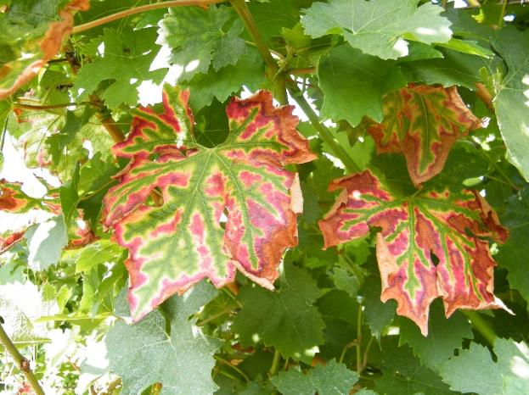
Doenças do Lenho da Videira (DL)
Remoção do lançamento infectado
Se apenas um lançamento manifesta sintomas, é possível que apenas esse esteja infectado.
Cortar esse lançamento e verificar se a infecção está mais difundida.
Se for possível ver os fungos na base do lançamento, provavelmente a planta está totalmente infectada.

Slide 17
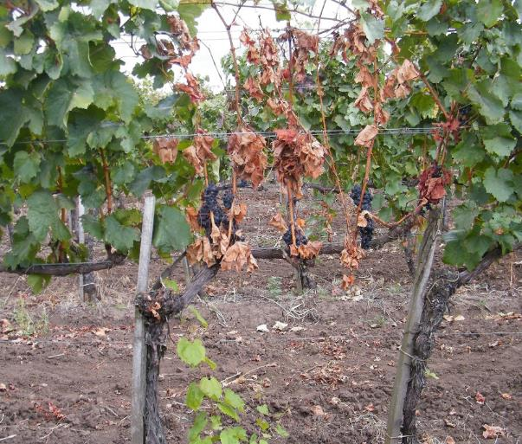
Doenças do Lenho da Videira (DL)
Arranque da planta sintomática
Se uma planta apresenta sintomas em toda a sua extensão, então está totalmente infectada.
Nesta fase, a remoção completa da planta é o mais indicado.
Uma vez que uma planta é cortada ou arrancada, ela deve ser removida (também pode ser compostada ou queimada) o mais rápido possível.

Slide 18
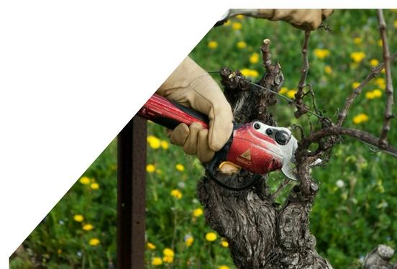
Doenças do Lenho da Videira (DL)
Período oportuno de Poda
Os patógenos infectam a planta, principalmente pelas feridas de poda
Uma vez que os esporos são difundidos pela chuva, é importante podar com boas condições climáticas.
Além disso, é recomendada a protecção das feridas de poda com mastic ou Trichoderma

Slide 19
Doenças do Lenho da Videira (DL)
Questionário
Responda às seguintes questões
Notes:
(15 minutos)

Slide 20
Doenças do Lenho da Videira (DL)
Video-clip Sintomas e Epidemiologia

Slide 21
Doenças do Lenho da Videira (DL)
Questionário
Resultados e Discussão

Slide 22
Doenças do Lenho da Videira (DL)
Sintomas
Os sintomas da Esca, Eutypa e Botryosphaeria estão descritos nos slides seguintes
Lembre-se: os sintomas visuais externos não são suficientes para diagnosticar a doença. Para ter certeza, é necessário observar os sintomas internos do lenho

Slide 23
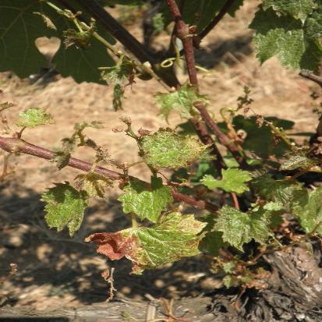
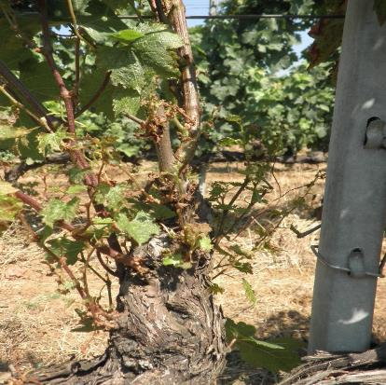
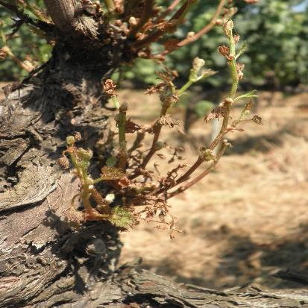
Doenças do Lenho da Videira (DL)
Eutipiose
Os sintomas da eutipiose são mais frequentes em vinhas mais velhas (mais de 10 anos).
Vinhas moderadamente infectadas apresentam perdas na ordem dos 30% de produção, vinhas gravemente infectadas até 80%

Slide 24
Doenças do Lenho da Videira (DL)
Eutipiose
Os sintomas externos são muito típicos
Podem ser observados desde a Primavera e são os seguintes:
Desenvolvimento atrofiado
Cloroses foliares
Enrolamento foliar

Slide 25
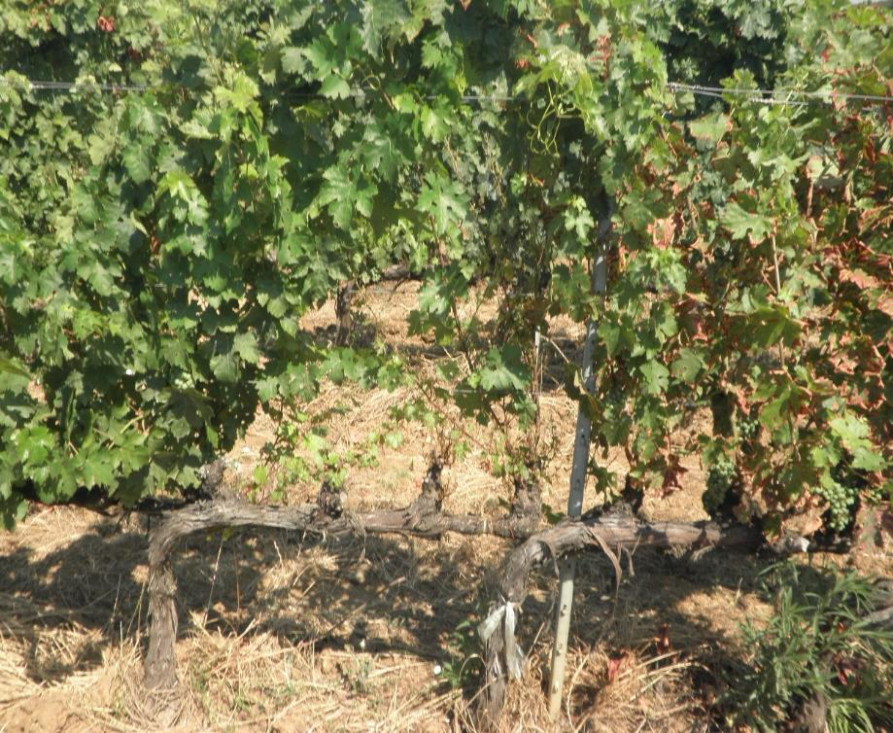
Doenças do Lenho da Videira (DL)
Eutipiose - sintomas
Desenvolvimento atrofiado
Entrenós curtos

Slide 26
Doenças do Lenho da Videira (DL)
Eutipiose – sintomas externos

Slide 27
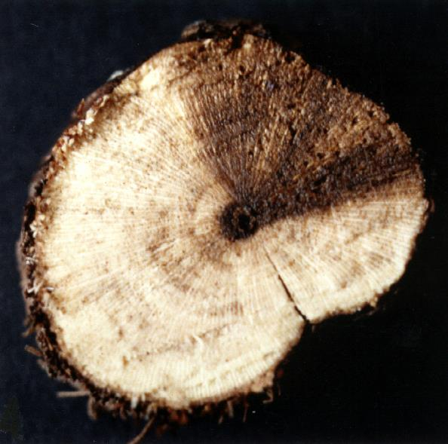
Doenças do Lenho da Videira (DL)
Eutipiose– sintomas internos
Quando observados os sintomas externos, para verificar a doença internamente é recomendado cortar-se o tronco.
No interior, e caso a planta esteja infectada, verá uma porção escura do lenho em forma de cunha.

Slide 28
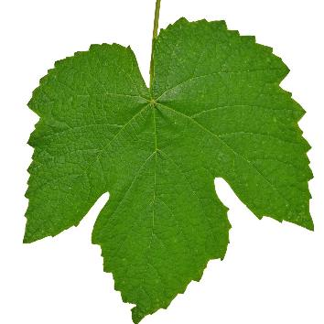
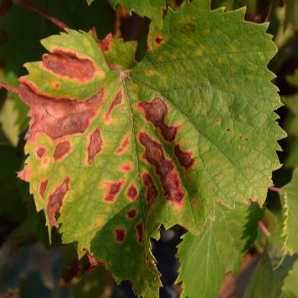
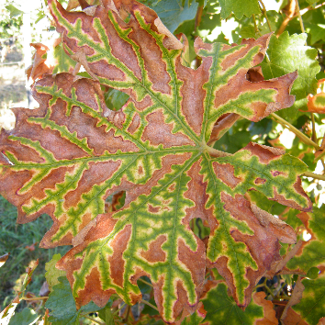
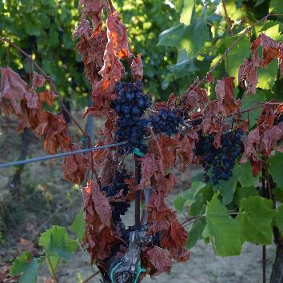
Doenças do Lenho da Videira (DL)
Complexo da Esca e Botryosphaeria possuem sintomas similares
Sem sintomas
Clorose/Necrose
Folhas listradas
Apoplexia

Slide 29
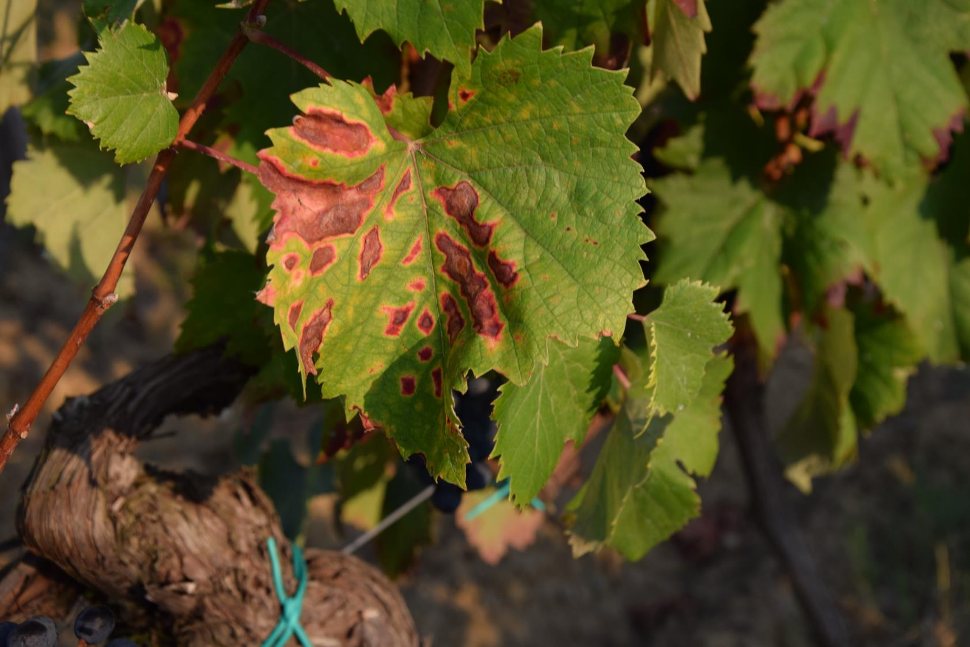
Clorose/Necrose

Slide 30
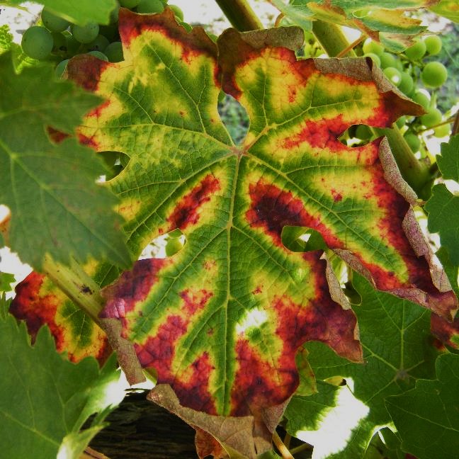
Folhas listradas

Slide 31
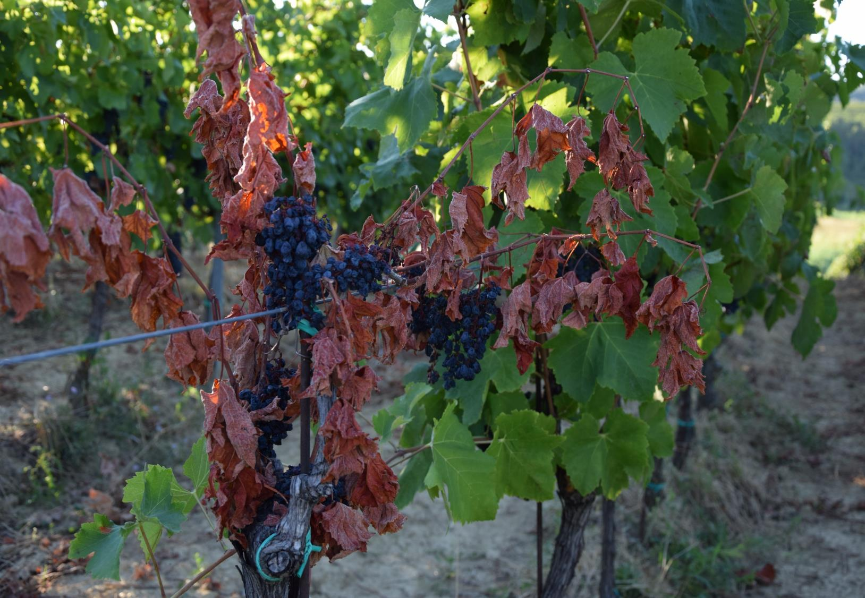
Apoplexia

Slide 32
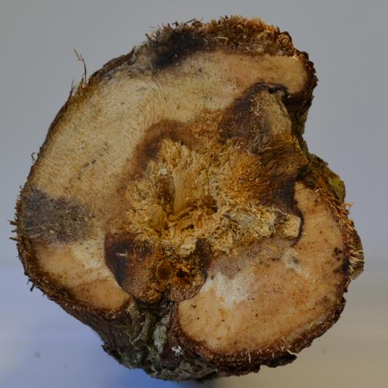
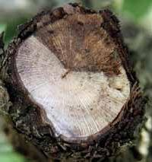
Doenças do Lenho da Videira (DL)
Complexo de Esca e Botryosphaeria possuem sintomas similares
A análise dos sintomas internos é a única forma de distinguir as duas doenças
Botryosphaeria
Complexo de Esca

Slide 33
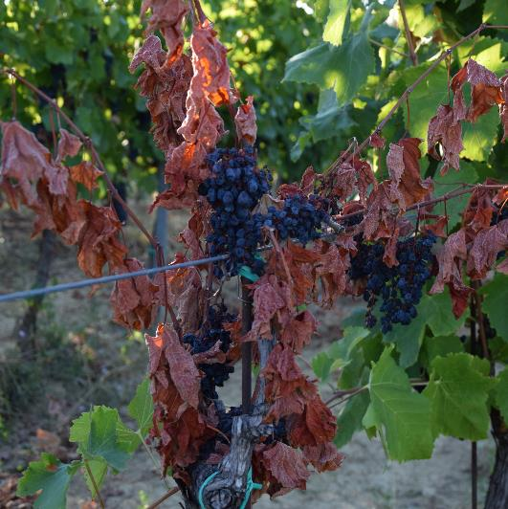
Doenças do Lenho da Videira (DL)
Complexo da Esca
A Esca pode manifestar-se de duas formas distintas:
Apoplexia: rápida manifestação de sintomas
Crónica
Manifestação lenta de sintomas: cloroses/necroses e folhas listradas

Slide 34
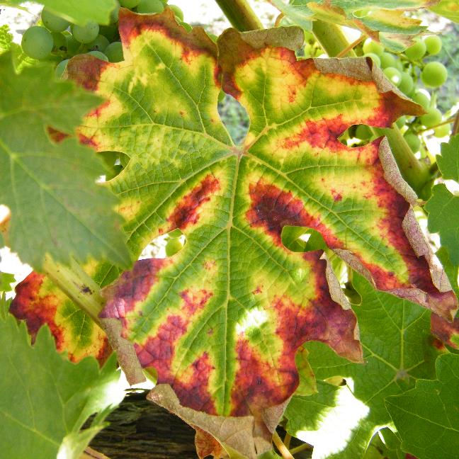
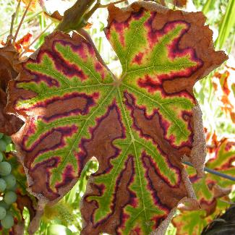
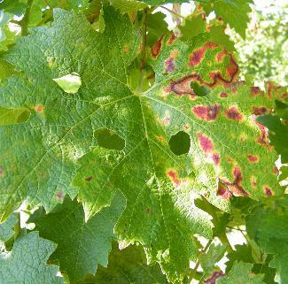
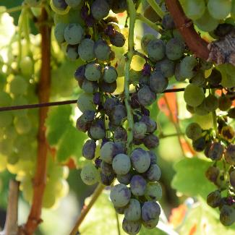
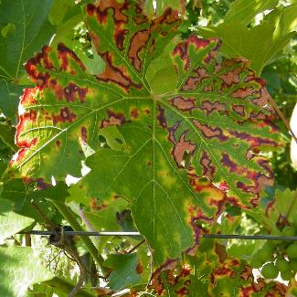
Doenças do Lenho da Videira (DL)
Complexo da Esca
As necroses foliares resultam em uvas com menos açúcar e valores mais elevados de pH

Slide 35
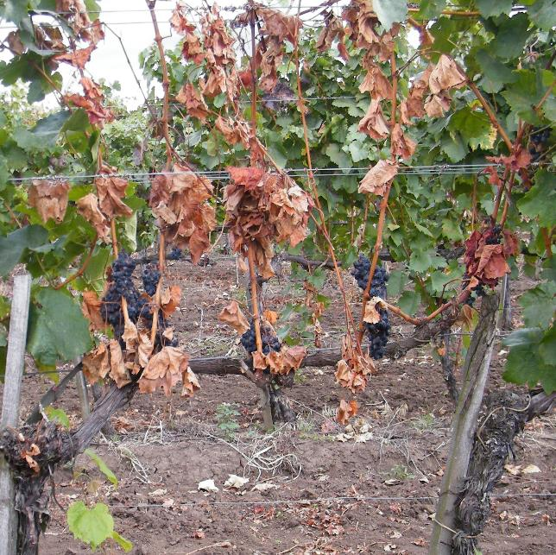
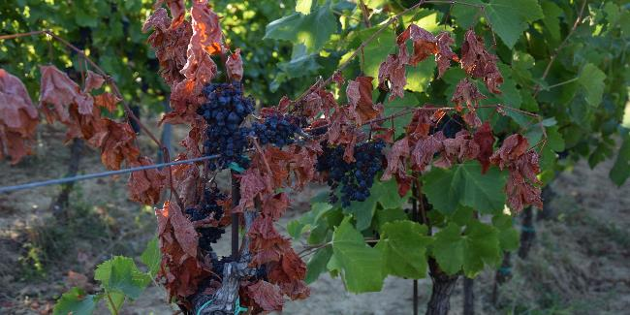
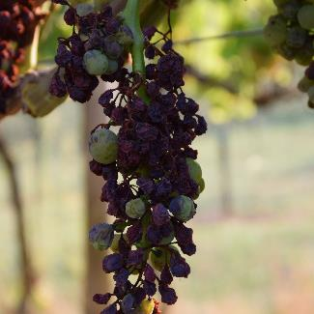
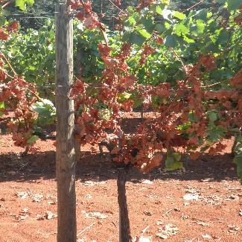
Doenças do Lenho da Videira (DL)
Complexo da Esca
A Esca também pode manifestar-se rapidamente, chamada de forma apoplética.
A forma apoplética geralmente surge em períodos mais quentes.

Slide 36
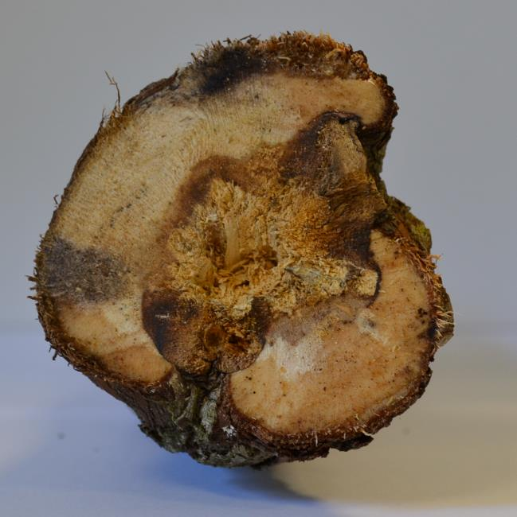
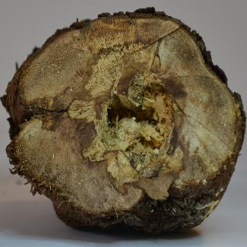
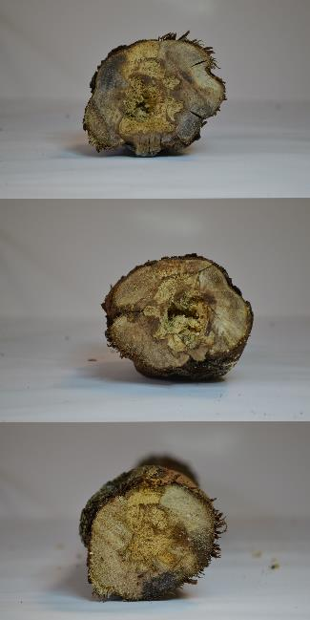
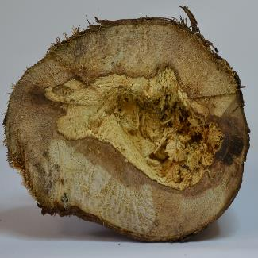
Doenças do Lenho da Videira (DL)
Complexo da Esca – sintomas internos
No interior de um tronco infectado é possível ver duas partes distintas, uma preta e outra branca, estando envolvidos dois fungos diferentes.

Slide 37
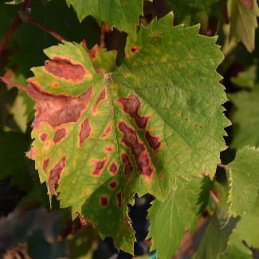
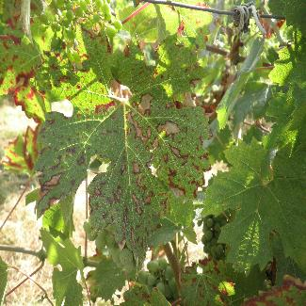
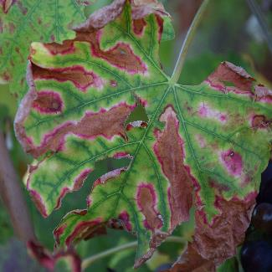
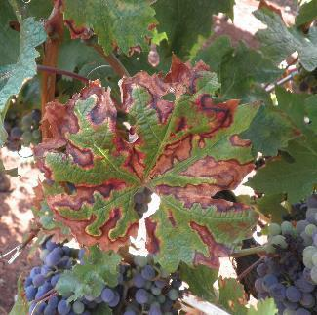
Doenças do Lenho da Videira (DL)
Botryosphaeria
Os sintomas exteriores da Botryosphaeria são similares aos da Esca. Apenas cortando o tronco é possível diagnosticar e distinguir

Slide 38
Doenças do Lenho da Videira (DL)
Obrigado pela atenção

Slide 39
Doenças do Lenho da Videira (DL)
1
Questionário - sintomas
Notes:
Esca

Slide 40
Doenças do Lenho da Videira (DL)
2
Questionário - sintomas
Notes:
eutypa

Slide 41
Doenças do Lenho da Videira (DL)
3
Questionário - sintomas
Notes:
Empoasca vitis

Slide 42
Doenças do Lenho da Videira (DL)
4
Questionário - sintomas
Notes:
Esca-botriosferiose

Slide 43
Doenças do Lenho da Videira (DL)
5
Questionário - sintomas
Notes:
Défice em ferro

Slide 44
Doenças do Lenho da Videira (DL)
6
Questionário - sintomas

Slide 45
Doenças do Lenho da Videira (DL)
7
Questionário - sintomas
Notes:
Flavescência dourada

Slide 46
Doenças do Lenho da Videira (DL)
8
Questionário - sintomas
Notes:
eutypa

Slide 47
Doenças do Lenho da Videira (DL)
9
Questionário - sintomas
Notes:
Esca

Slide 48
Doenças do Lenho da Videira (DL)
10
Questionário - sintomas
Notes:
botriosferiose

